Slide 1
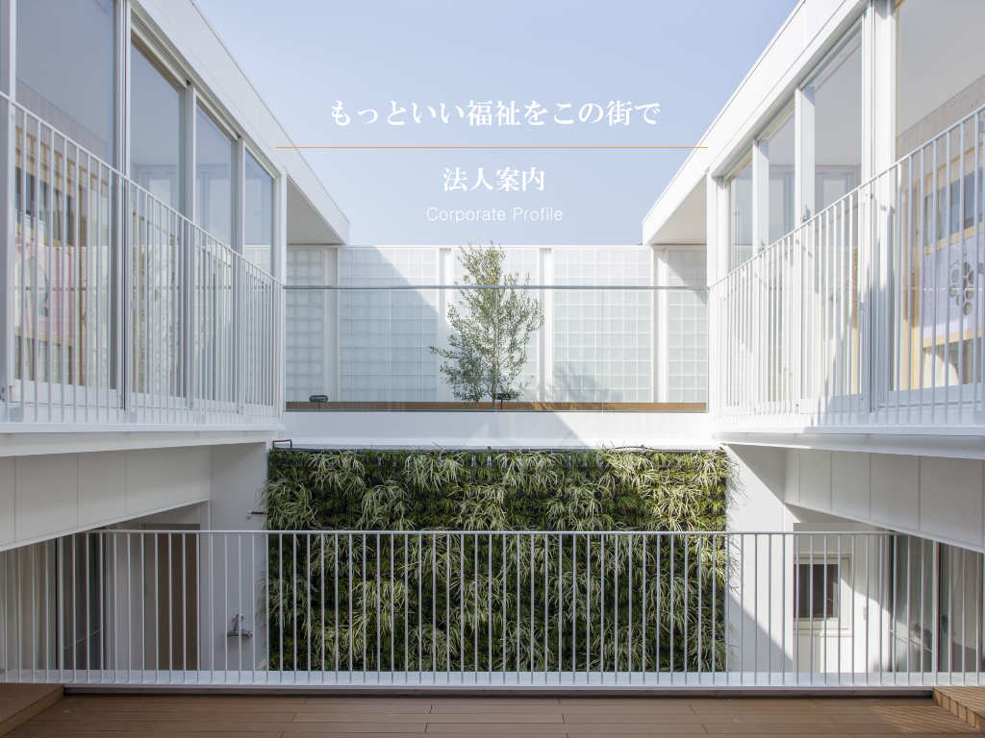

Slide 5
Notes:
堺暁福祉会は、堺市北区に保育園4施設、特別養護老人ホームを１施設。松原市に特別養護老人ホーム１施設。神戸市東灘区に保育園２施設を運営しています。

Slide 6
Notes:
公休は年間で108日あり、有給については初年度に10日発生します。勤める年数が増えるごとに有給の取得数が増加し、最大で年間20日の取得になります。

Slide 8
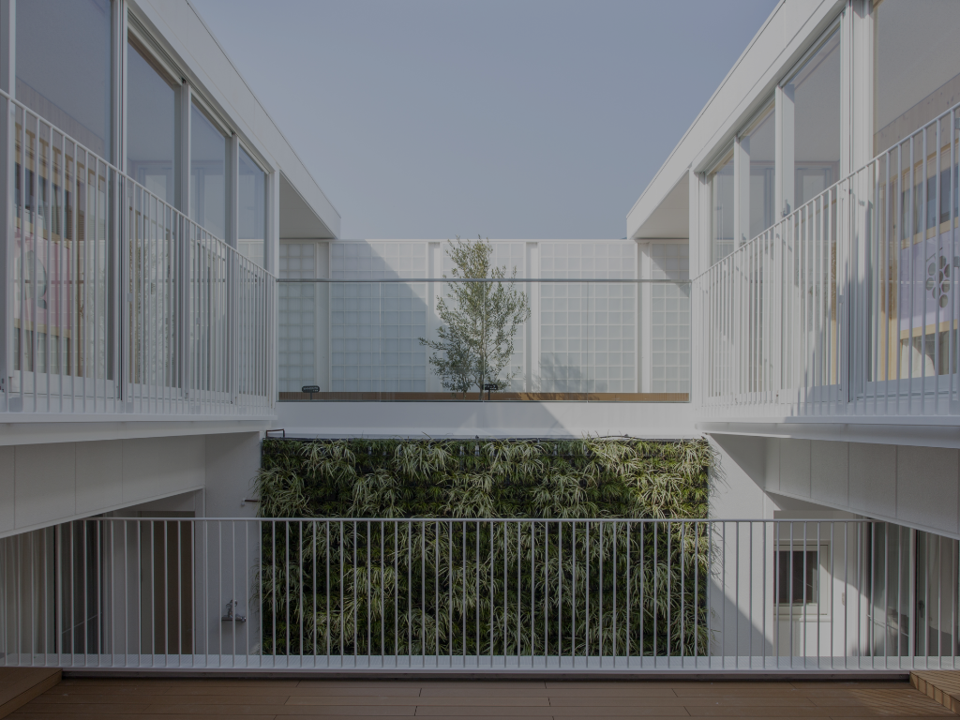

Slide 11
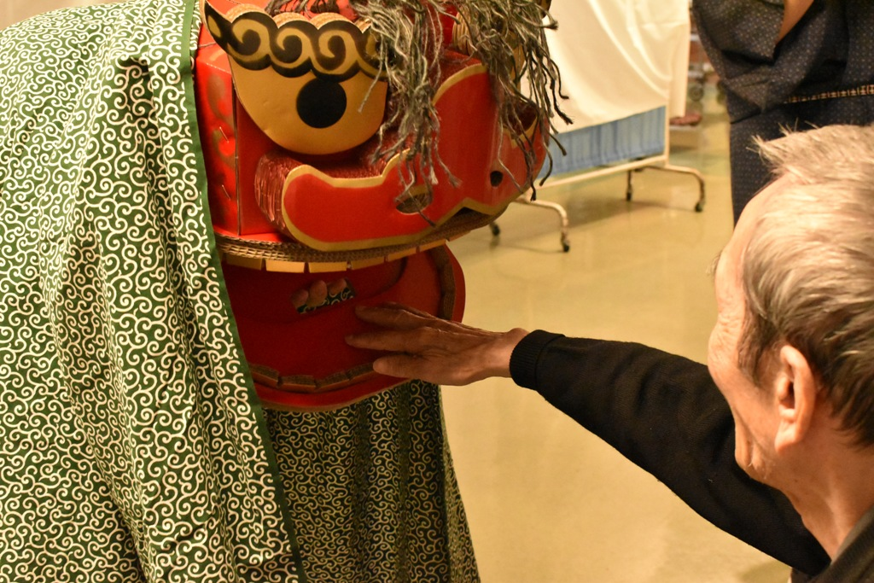
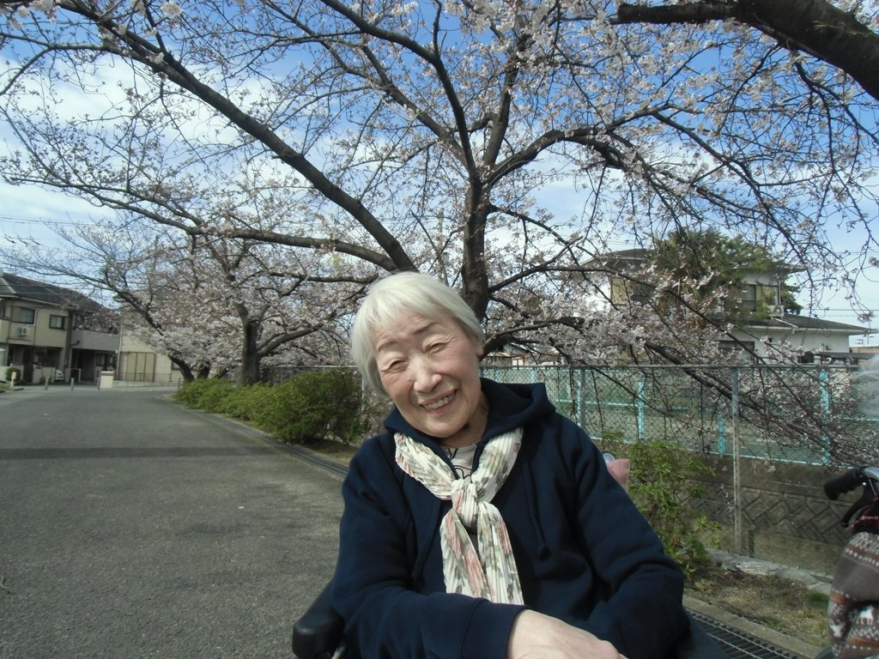
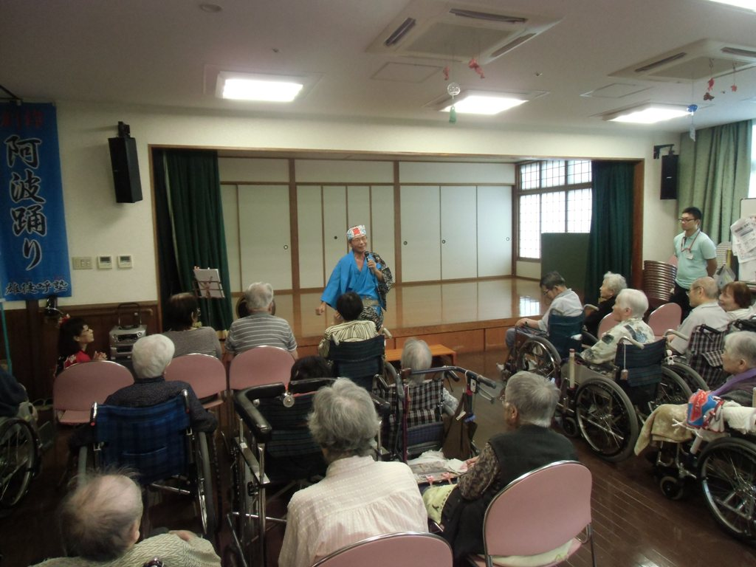
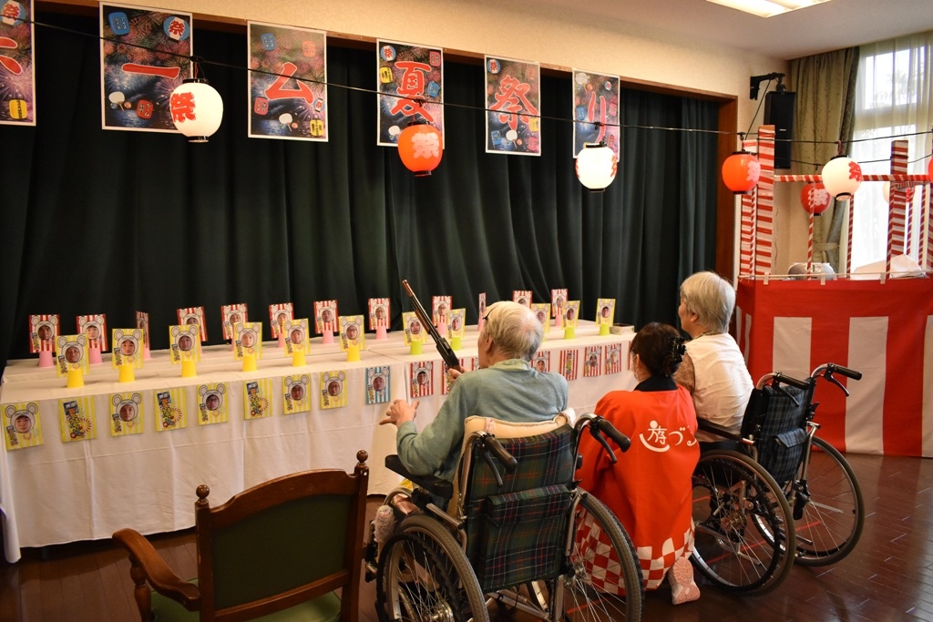
新年会
お花見
夏祭り
敬老会

